Slide 3
শিক্ষক পরিচিতি

Slide 4
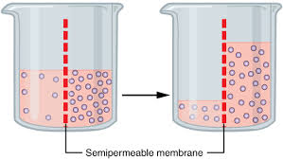
পাঠ পরিচিতি
অষ্টম শ্রেণি
বিষয়ঃ বিজ্ঞান
তৃতীয় অধ্যায়
অভিস্রবণ

Slide 5
শিখনফল
এই পাঠ শেষে শিক্ষার্থীরা ---
১। অভিস্রবণ কি তা বলতে পারবে।
২। একটি পরীক্ষার মাধ্যমে অভিস্রবণ প্রক্রিয়া ব্যাখ্যা করতে পারবে।
৩। অভিস্রবণের গুরুত্ব বর্ণনা করতে পারবে।

Slide 6
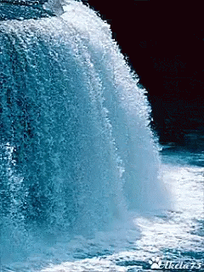
পানি অধিক পরিমাণ থেকে কম পরিমাণের দিকে ধাবিত হয়।

Slide 7
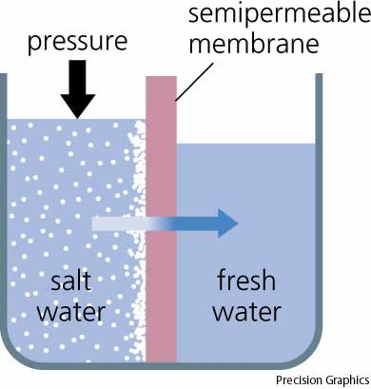
একই দ্রাবক বিশিষ্ট দুটি ভিন্ন ঘনত্বের দ্রবণ একটি অর্ধভেদ্য পর্দা দ্বারা পৃথক থাকলে দ্রাবক অণু কম ঘনত্বের দ্রবণ থেকে বেশি
ঘনত্বের দ্রবণের দিকে ব্যাপিত হওয়াটাই হলো অভিস্রবণ।

Slide 8
অভিস্রবণ
দুটো ভিন্ন ঘনত্বের দ্রবণ একটি অর্ধভেদ্য পর্দা দিয়ে পাশাপাশি আলাদা করে রাখলে পর্দা ভেদ করে কম ঘন দ্রবণ থেকে অধিক ঘন দ্রবণের দিকে দ্রাবক অণু প্রবেশ করার প্রক্রিয়াকে অভিস্রবণ বলে। দুটো দ্রবণের ঘনত্ব সমান না হওয়া পর্যন্ত এই প্রক্রিয়া চলতে থাকে।অভিস্রবণ এক প্রকার ব্যাপন। অভিস্রবণ কেবলমাত্র তরলের ক্ষেত্রে ঘটে।একে অন্যভাবে বলা যায় কোনো শক্তির প্রয়োগ ছাড়াই তরলের বাস্তবিক চলাচল।

Slide 9
অভিস্রবণ প্রক্রিয়া
অভিস্রবণকে দুই ভাগে ভাগ করা যায়- অন্তঃঅভিস্রবণ, বহিঃঅভিস্রবণ। কোষের বাইরে অবস্থিত তরল পদার্থ যখন অর্ধভেদ্য পর্দা ভেদ করে ভেতরে প্রবেশ করে তখন সেই প্রক্রিয়াকে অন্তঃঅভিস্রবণ বলে। কোষের ভেতর থেকে যখন তরল পদার্থ পর্দা ভেদ করে বাইরে বেরিয়ে যায় তখন সেই প্রক্রিয়াকে বহিঃঅভিস্রবণ প্রক্রিয়া বলে।

Slide 10
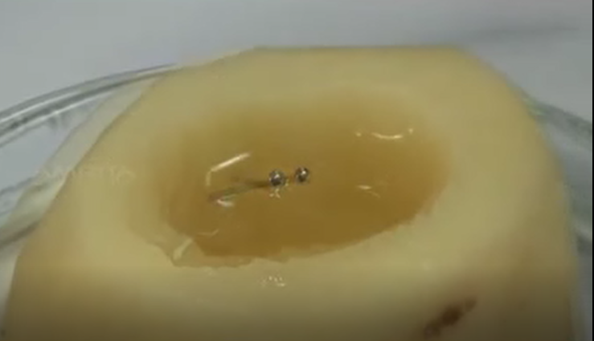
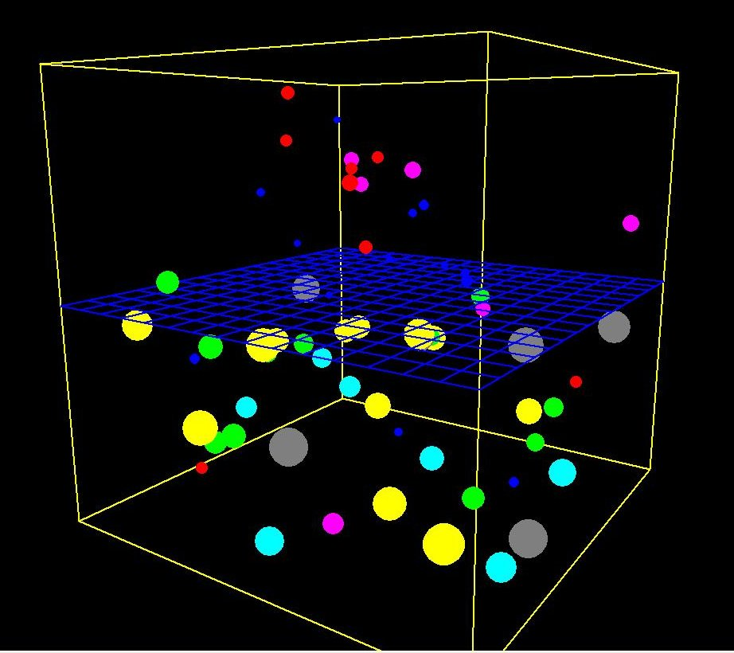
অভিস্রবণের প্রকারভেদ
অভিস্রবণ প্রক্রিয়াটি বোঝার জন্য আমাদের যে বিষয়ের ধারণা দরকার তার মধ্যে অন্যতম হলো ভিন্ন ঘনত্ব বিশিষ্ট দুইটি দ্রবণের মধ্যে অবস্থিত পর্দার বৈশিষ্ট্য জানা। পর্দাকে সাধারণত তিন ভাগে ভাগ করা যায়। যেমনঃ অভেদ্য পর্দা, ভেদ্য পর্দা ও অর্ধভেদ্য পর্দা।

Slide 11
অভেদ্য পর্দা
পর্দা
ভেদ্য পর্দা
অর্ধভেদ্য পর্দা

Slide 12
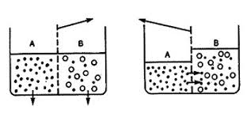
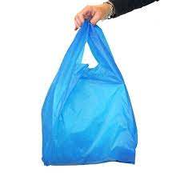
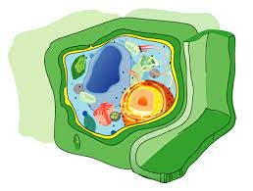
অভেদ্য পর্দা
যে পর্দা দিয়ে দ্রাবক বা দ্রাব উভয় প্রকার পদার্থের অণুগুলো চলাচল করতে পারে না তাকে অভেদ্য পর্দা বলে। যেমনঃ পলিথিন, কিউটিনযুক্ত কোষপ্রাচীর।

Slide 13
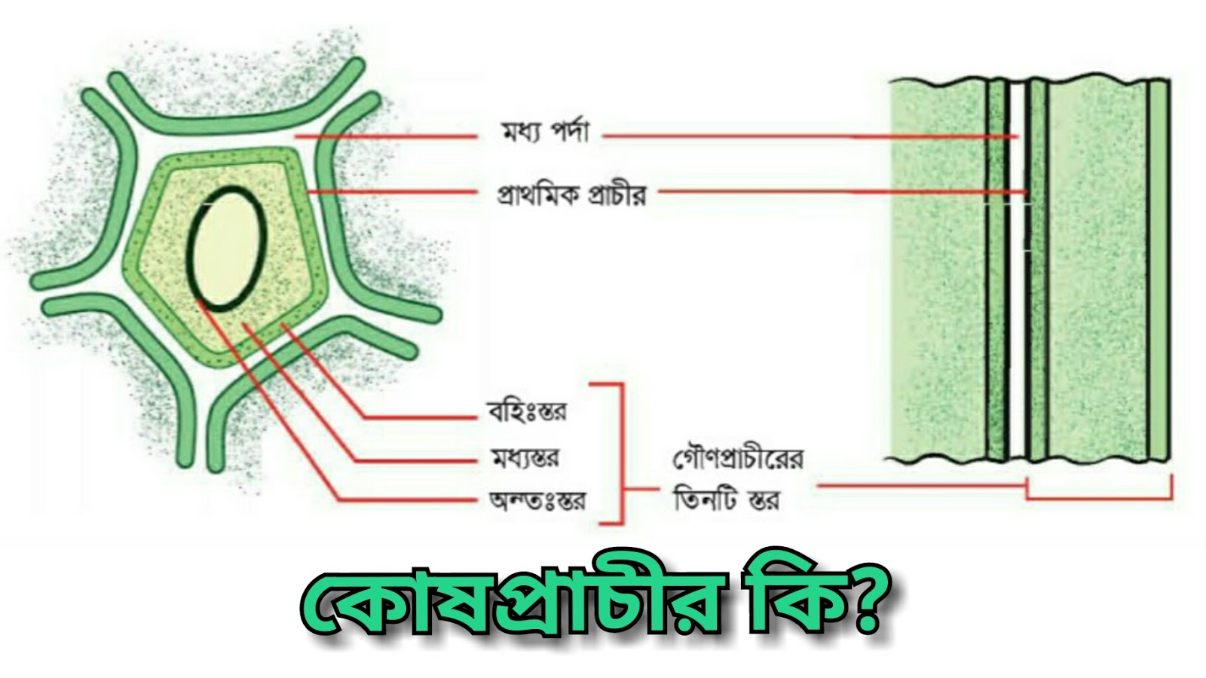
ভেদ্য পর্দা
যে পর্দা দিয়ে দ্রাবক ও দ্রাব উভয়েরই অণু সহজে চলাচল করতে পারে তাকে ভেদ্য পর্দা বলে।
যেমনঃ কোষপ্রাচীর।

Slide 14
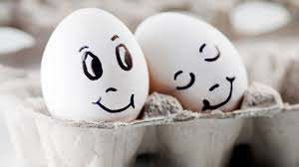
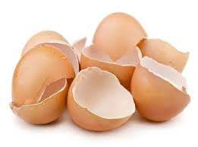
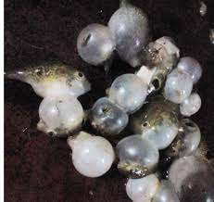
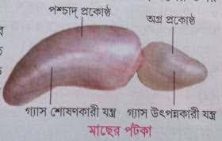
অর্ধভেদ্য পর্দা
যে পর্দা দিয়ে কেবল দ্রবণের দ্রাবক অণু (উদ্ভিদের ক্ষেত্রে পানি) চলাচল করতে পারে কিন্তু দ্রাব অণু চলাচল করতে পারে না তাকে অর্ধভেদ্য পর্দা বলে। যেমনঃ কোষপর্দা, ডিমের খোসার ভিতরের পর্দা, মাছের পটকার পর্দা ইত্যাদি।

Slide 15
অভিস্রবণের গুরুত্ব
জীবজীবনে অভিস্রবণ একটি অনিবার্য প্রক্রিয়া। এর গুরুত্ব অনেক।
জীবকোষের কোষাবরণ বা প্লাজমা পর্দা অর্ধভেদ্য পর্দা হিসেবে কাজ করে। প্লাজমা পর্দা দিয়ে অভিস্রবণ প্রক্রিয়া মাটিস্হ পানি মূলরোমের মধ্যে প্রকাশ করে বা বাইরে আসে। কোষস্থিত পানি খনিজ লবণকে দ্রবীভূত করে কোষরসে পরিণত হয়। সুতরাং কোষের মধ্য দিয়ে বিভিন্ন জৈব-রাসায়নিক প্রক্রিয়াগুলোকে সচল রাখার জন্য অভিস্রবণের ভুমিকা খুব গুরুত্বপূর্ণ। এ প্রক্রিয়ার মাধ্যমে উদ্ভিদ কোষের রসস্ফীতি ঘটে। কাণ্ড ও পাতাকে সতেজ এবং খাড়া রাখতে সাহায্য করে। ফুলের পাপড়ি বন্ধ বা খুলতে পারে। তা ছাড়া প্রাণীর অন্ত্রে খাদ্য শোষিত হতে পারে।

Slide 16
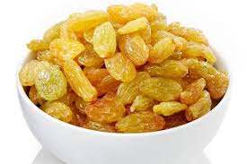
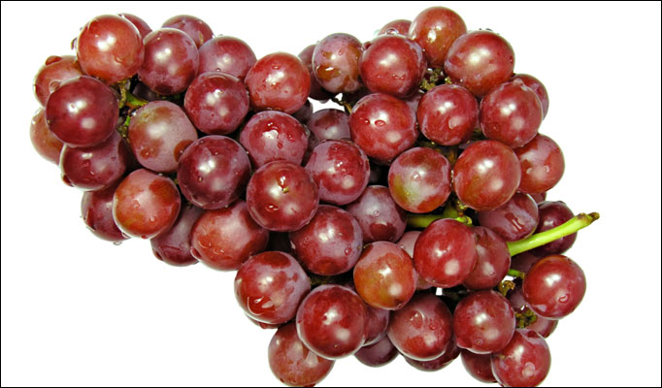
কিসমিসের সাহায্যে অভিস্রবণ পরীক্ষা
শুকনা কিসমিস
৪/৫ ঘন্টা পর
ফুলে উঠল
অভিস্রবণ প্রক্রিয়া

Slide 17
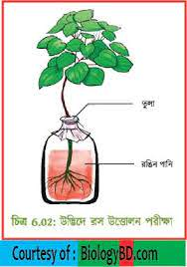
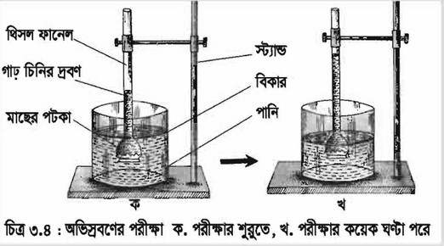

Slide 18
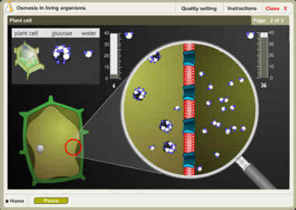
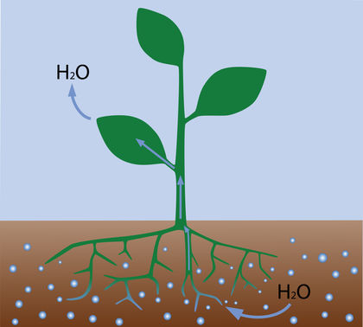
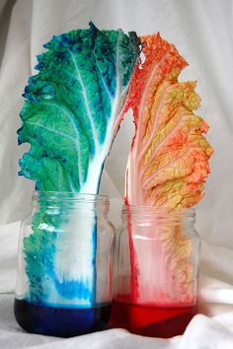
অভিস্রবণের গুরুত্ব
এ প্রক্রিয়ায় প্লাজমাপর্দা দিয়ে খনিজ লবণ কোষে প্রবেশ করে
এর দ্বারা উদ্ভিদ মাটি থেকে পানি ও খনিজ লবণ শোষণ করে
অভিস্রবণ প্রক্রিয়া দ্বারা উদ্ভিদ ও প্রাণীকোষে রসস্ফীতি ঘটে

Slide 19
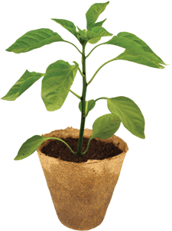
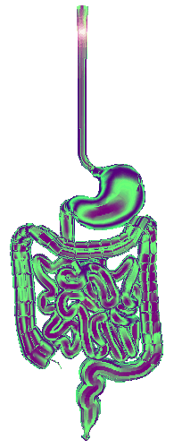
অভিস্রবণের গুরুত্ব
কান্ড ও পাতাকে সতেজ এবং খাড়া রাখতে সাহায্য করে
ফুলের পাঁপড়ি বন্ধ ও খুলতে সাহায্য করে
অভিস্রবণের মাধ্যমে প্রাণীর অন্ত্রে খাদ্য শোষিত হতে পারে

Slide 20
অভিস্রবণ ছাড়া উদ্ভিদের পানি শোষণ সম্ভব নয় – ব্যাখ্যা কর।
মাটি থেকে পানি ও পানিতে দ্রবীভূত খনিজ লবণ উদ্ভিদের সজীব কোষে অভিস্রবণ প্রক্রিয়ায় মূলরোম দ্বারা শোষণ করে। এক্ষেত্রে স্থলজ উদ্ভিদের মূলরোম মাটির সুক্ষ্মকণার ফাঁকে লেগে থাকা কৈশিক পানি অভিস্রবণ প্রক্রিয়ায় নিজ দেহে টেনে নেয়। মূলরোমের কোষীয় দ্রবণের ঘনত্বের তুলনায় তার পরিবেশের ঘনত্ব কম থাকায় পানি কোষের মধ্যে অন্তঃঅভিস্রবণ প্রক্রিয়ায় প্রবেশ করে । মূলের বাহিরের আবরণ থেকে কেন্দ্র পর্যন্ত সব কোষের কোষ রসের ঘনত্ব সমান নয় । ফলে কোষান্তর অভিস্রবণের কারণে মূলের এক কোষ থেকে অন্য কোষে পানির গতি অব্যাহত থাকে এবং পরিশেষে পানি কান্ডের জাইলেম বাহিকার মাধ্যমে পাতায় পৌছায় ।
তাই উদ্ভিদে মূল দ্বারা পানি শোষণ প্রক্রিয়া যা অভিস্রবণের মাধ্যমেই ঘটে থাকে। সুতরাং প্রশ্নোক্ত উক্তিটি যতার্থ ।

Slide 21
অভিস্রবণও এক ধরনের ব্যাপন – ব্যাখ্যা কর।
অভিস্রবণ কেবল তরলের ক্ষেত্রে ঘটে এবং একটি অর্ধভেদ্য পর্দা দুটি তরলকে পৃথক রাখে। আমরা জানি অর্ধভেদ্য পর্দা দিয়ে কেবল দ্রবণের দ্রাবক অণুর চলাচল ঘটে। কম ঘন অঞ্চলে দ্রাবক বেশী, অধিক ঘন অঞ্চলে দ্রাবক কম থাকে। অর্থাৎ অধিক দ্রাবক থেকে কম দ্রাবকের দিকে দ্রাবকের গমণ ঘটে। এক্ষেত্রে ব্যাপন ঘটে। তাই অভিস্রবণও এক ধরনের ব্যাপন প্রক্রিয়া।

Slide 22
নিজে কর
১। মূলরোমের প্রাচীর–
(ক) ভেদ্য (খ) অর্ধভেদ্য (গ) অভেদ্য (ঘ) ক্লোরফিলযুক্ত
২। অভিস্রবণ প্রক্রিয়ায় -- ¡) দুটি একই ঘনত্বের দ্রবণ থাকে।
¡¡) একটি অর্ধভেদ্য পর্দা থাকে। ¡¡¡) দ্রাবক ব্যাপিত হয়।
কোনটি সঠিক (ক) ¡ ও ¡¡ (খ) ¡ ও ¡¡¡
(গ) ¡¡ ও ¡¡¡ (ঘ) ¡ , ¡¡ ও ¡¡¡
৩। কিসমিসকে পানিতে ভিজিয়ে রাখলে তা ফুলে উঠে কেন?
(ক) ব্যাপন (খ) অভিস্রবণ (গ) প্রস্বেদন (ঘ) সবগুলি

Slide 23
আমাদের অস্তিত্ব রক্ষায় অভিস্রবণের
গুরুত্ব কি ব্যাখ্যা কর।

